Slide 1
军人素养之四
团队精神
哲学社会科学部
孙蕾

Slide 2
我们为什么讨论团队精神？
视频

Slide 3
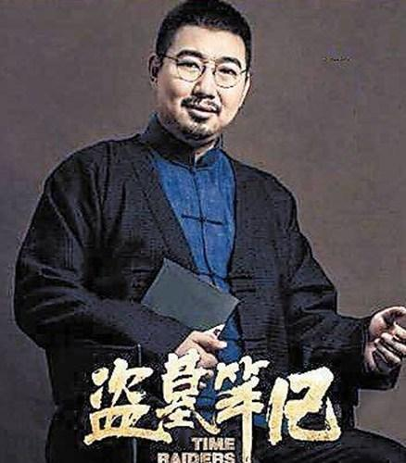
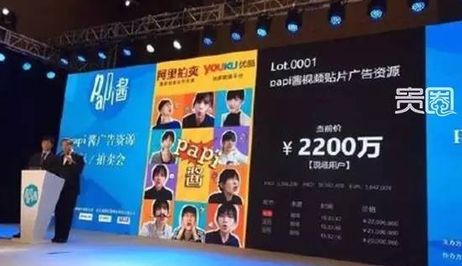
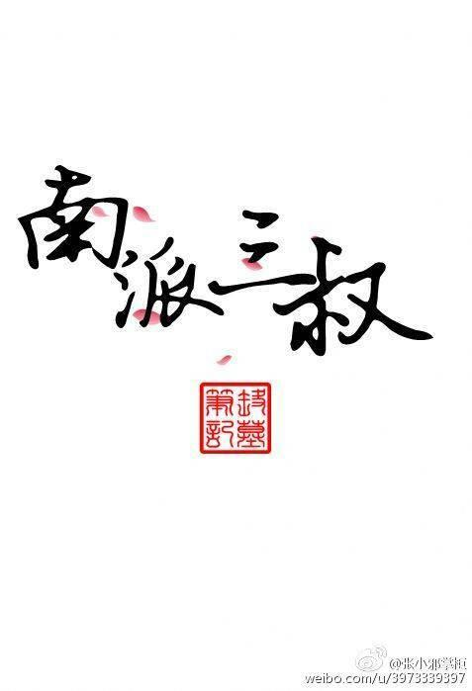
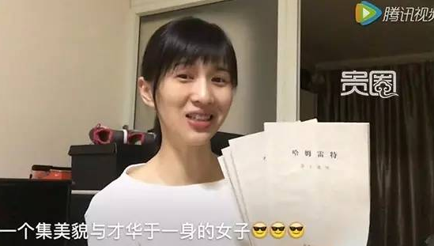
第一代网红，网络写手
第二代网红，草根名人
第三代网红，自建团队。
淘宝小店——皇冠店主——品牌
超级团队是超级个体的必然进化形态

Slide 4
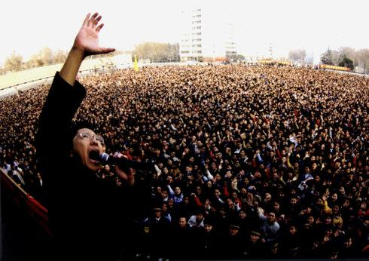
一个好汉三个帮 三个臭皮匠个诸葛亮
充分理解、识别、加入和组建团队，是大部分人最好的成功方式。
Notes:
天才难找，建高效团队是有章可循的
认识基于信息，信息来自交流

Slide 5
什么是团队精神？
团队？
为了实现某一目标、任务，由相互协作的个体
所组成的团体。
——1994斯蒂芬·罗宾斯（美）
Notes:
团队合作的规矩就要按着目标来，模式和团队建设指导都围绕目标

Slide 6
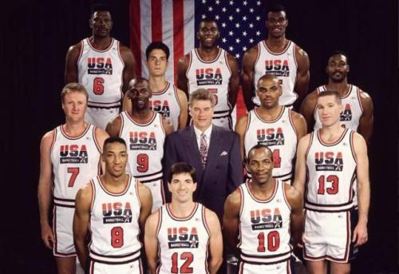
1992年 巴塞罗那奥运会美国第一次派出梦之队
group ? team ?

Slide 7
协同效应
2+2=5
group team
2+2=4或2+2=3 PK 1+1=2.5
2+2=3 PK 2+0.9=3.5

Slide 8
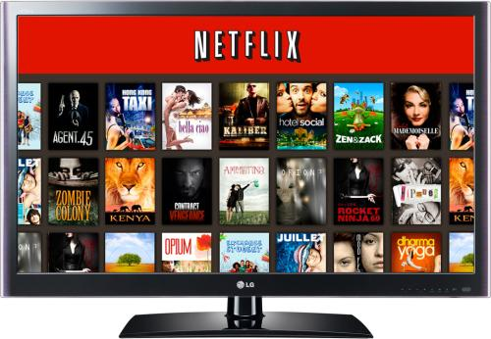
目标
真小人逻辑
网飞公司特别明确地对员工说：任何人都是公司的一个旅伴，我们只要最牛的人，我们不想搞来一堆希望在公司干十年的人。
网飞（netflix）美国著名在线影片租赁提供商
Notes:
容许不同声音——权变理论。

Slide 9
什么是团队精神？
团队精神，就是大局意识、协作精神和服务精神的集中体现。团队精神的基础是尊重个人的兴趣和成就。核心是协同合作，最高境界是全体成员的向心力、凝聚力，反映的是个体利益和整体利益的统一，并进而保证组织的高效率运转。

Slide 10
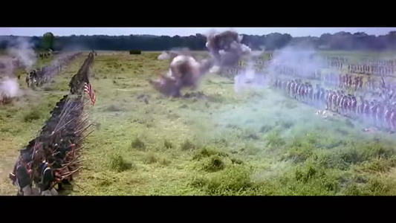
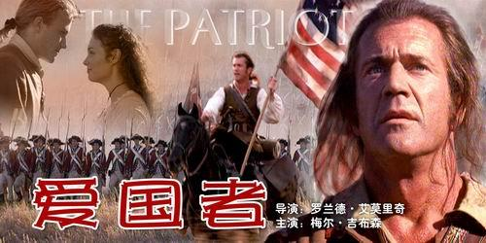
《爱国者》

Slide 11
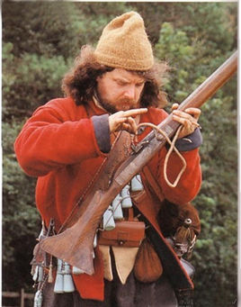
火绳枪
火绳枪的出现也改变了战争的形态，在火器发展史上具有里程碑的意义，是现代步枪的直接原型。伴随着火绳枪的发展人类的战争从冷兵器进入到热兵器时代。
Notes:
冷兵器，劈刺或投鄭武器。五斗弓-一石弓（大力士），火绳枪的征兵范围扩大了。绳子一般经化学处理可慢烧1-2小时。稍慢易熄火，烧快枪就没用了。不好控制。容易误伤战友。明朝的边防军虽配置，但不受欢迎。没大批量使用。

Slide 12
如何打造、培养团队精神？

Slide 13
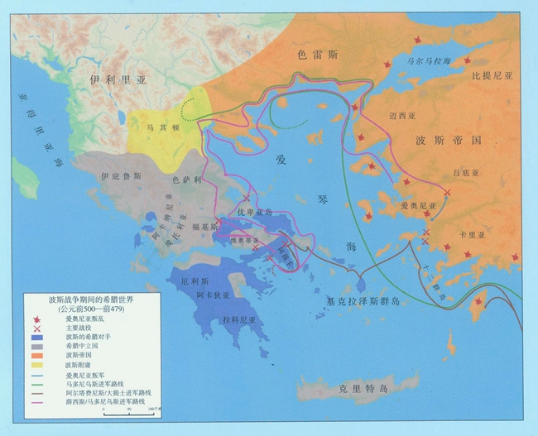
西方军队胜利的秘密
波希战争
公元前512-公元前490, 公元前485-公元前480
7000&60万
192&500
Carnage
Massacre
Notes:
尼奥达斯，2年任期，斯巴达300勇士

Slide 14
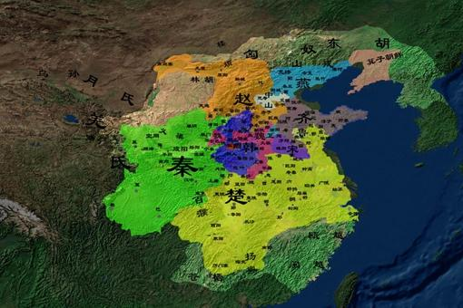
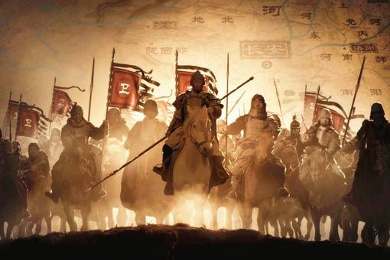
中国击溃战1
淝水之战（合肥）
时 间： 公元383年11月
参战方：东晋北府兵8万人 & 前秦嫡系兵30万，其他兵力50万
伤亡情况： 东晋5000人 & 前秦嫡系部队全灭，其他兵力叛亡
主要指挥官 ：东晋 谢安 & 前秦 苻坚
Notes:
合肥

Slide 15
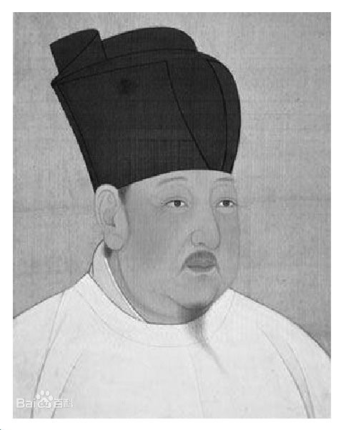
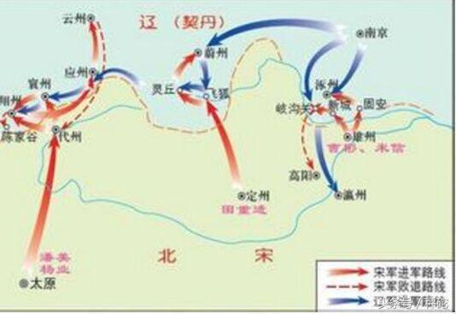
击溃战2
公元979，赵光义（宋太宗）取北汉结束五代十国，继位3年后又北伐辽国。7年后2次北伐，皆失败。
Notes:
对方黄河以北，宋方1次10万-2次20万，想收回幽云十六州，当对方皇帝死后，萧太后摄政

Slide 16
击溃战3
萨尔浒战役（辽宁抚顺）
时间：1619年
参战方兵力：明军约11万&后金约6万
伤亡情况：明军及附属军队死伤约5,0000
李如柏未遇敌即溃，死者千余。其被弹劾还京，最后无法承受世人非议，天启元年（1621）九月十三日于宅中自杀。
Notes:
辽宁抚顺，努尔哈赤

Slide 17
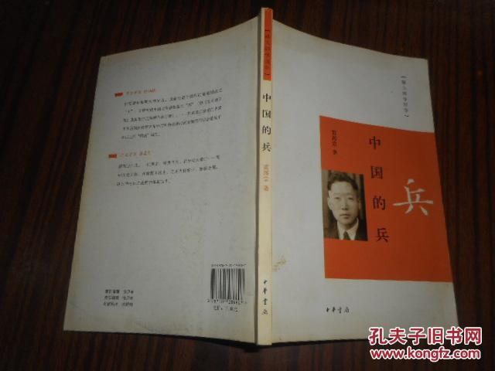
雷海宗：就是公元前216年，项羽把秦国的章邯的21万降族全部坑杀之后，中国就再也没有公民兵，没有国家的军队，所有的军队本质上都是私属。
Notes:
对，因为秦国商鞅变法之后，他搞出了一个类似于古希腊的社会结构，虽然完全不一样。但是有一条，二十等爵制，每个人都有自己的土地，一旦杀了一个敌人，马上就能有好处。虽然他不是把私有财产和政治权利、和政治义务勾结起来，但是他确实把私有财产和在战场上能获得的利益统一起来，所以搞出了一个类似于公民兵的东西。所以战国时代的那个战场真的是杀人如麻，杀人盈野，而这样的战争场面此后在中国历史上就越来越少看到了。自打秦始皇统一全国之后，建立了帝制，帝制就渐渐地要把军队变成什么？它就不是那种公民兵了。所以雷海宗先生写过一本很薄的小册子，叫《中国的兵》，其中有一个非常重要的论断，就是公元前216年，项羽把秦国的章邯的二十万降族全部坑杀之后，中国就再也没有公民兵，没有国家的军队，所有的军队本质上都是私属。你看，到了宋朝的时候，这个兵已经变成了什么？首先他是一种职业，就是你们这伙人就干这个，和生产、和私有财产、和你在这个国家系统当中的权利义务，已经没有关系了，你们这帮人变成了职业的兵。那变成职业兵之后的一个结果，就是军队会成为流氓、地痞、盗匪的收容站。宋代最重要的一个军队政策，就是哪个地方老百姓活不下去了，要变成盗匪了，或者已经变成盗匪了，干脆你来当兵，你既然会打架嘛，你就到国家的力量当中来打架。

Slide 18
中国人民解放军为什么赢？
1917十月革命—1921中国共产党成立—1923二七大罢工—1927马日事变
1南昌起义建军，搞工农武装是当时世界共产主义革命运动中的独一份。
2 不发军饷。党支部建在连上，官兵平等（三湾村改编，每人5分钱伙食费，提供基本吃穿），把就雇佣式的旧军队改造成了新型军队。
3 地下党从不搞暗杀。
Notes:
汪精卫嘲笑陈独秀：你们10万军抵不过许克祥一个团。19世纪以来，欧洲一直实行普遍义务兵役制，一般男性都受过军事训练，组织罢工实际是军人对抗军人。
士兵军饷每月8元军饷，可以养活4、5口人。军官每月上百收入，一两年就可以回家买房买地。

Slide 19
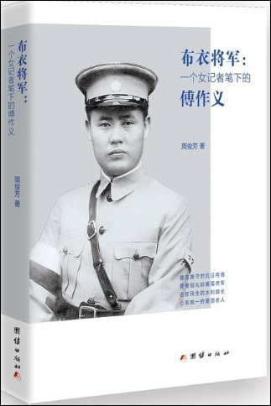
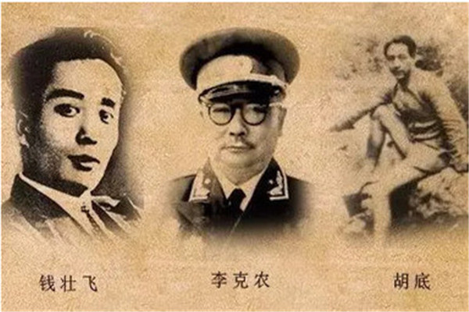
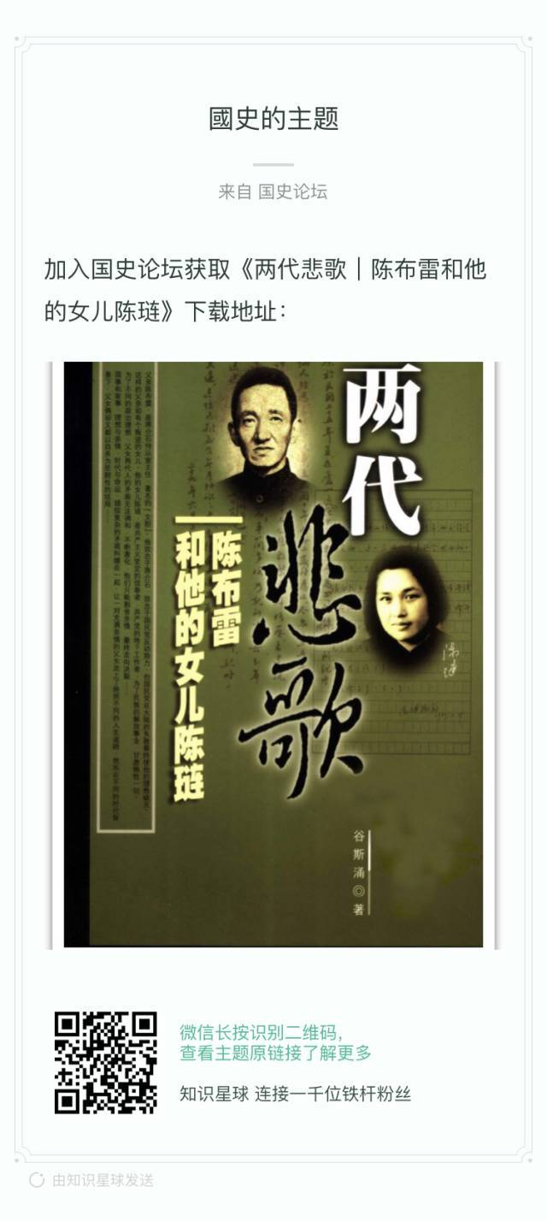
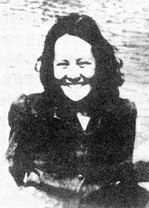
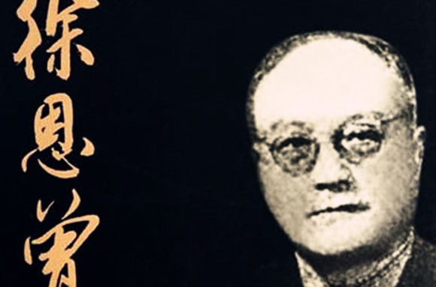
以政治觉悟为基础，效果慢，开展难，但却能真正激励人心
1927周恩来创办特科时，亲自为特科规定了“三大任务一不许”。“三大任务”是搞情报、惩处叛徒和执行各种特殊任务，“一不许”是不许在党内相互侦察。后来，周恩来又进一步规定了几条禁令：一、不许搞绑票一类活动；二、即使对叛徒，也不是诛杀殆尽，那些背离革命却不至于造成多少危害的人，就不要打；三是不许搞暗杀活动。

Slide 20
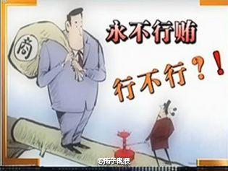
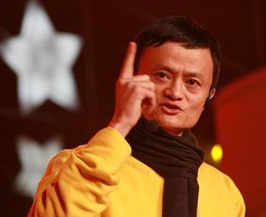
马云：诚信

Slide 21
价值观

Slide 22
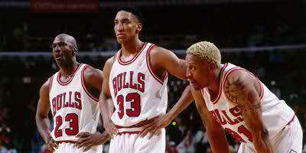
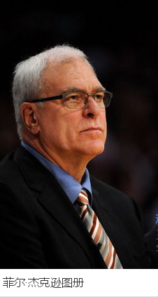
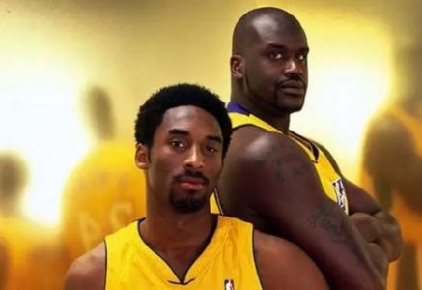
公牛队骨干：乔丹，皮蓬，罗德曼
湖人队：科比与奥尼尔
Notes:
三角战术推行不下去
研判冲突：是人际关系还是事务矛盾

Slide 23
团队结构
领导者（既要解决技术性问题也要解决挑战性问题）
中层、骨干（有机思维，能处理非标准化问题）
基层（线性思维，能完成相对明确的内容）
Notes:
举例：让我们《领袖们》来学习领导力，（哪个领袖最值得学习）；我们一起读吧（每天读几页？）；你的读书方式需改变（多读吗？读书百遍其义自见）

Slide 24
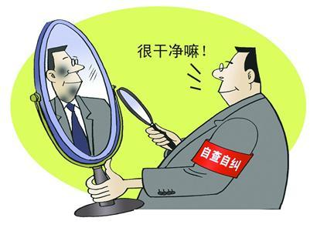
自查
个性不健全的人
态度不认真的人
做事不职业的人
慈不掌兵

Slide 25
有效交流

Slide 26
什么是团队精神？
就个人而言，是一个人身处一条 “赛道”时，一种目光长远的理性选择，是在自己还没有成为团队领导者的时候，你是否愿意去培养合作精神，来成为一个潜力股。

Slide 27
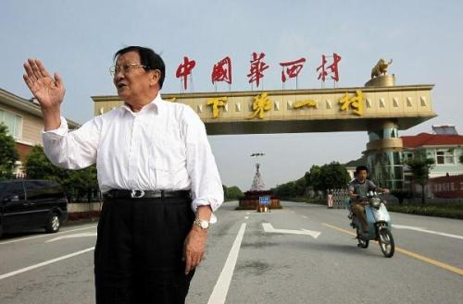
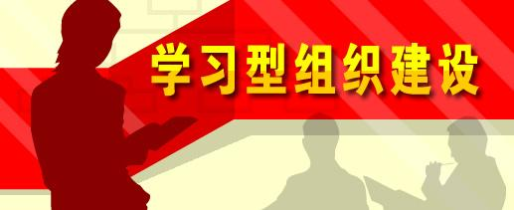
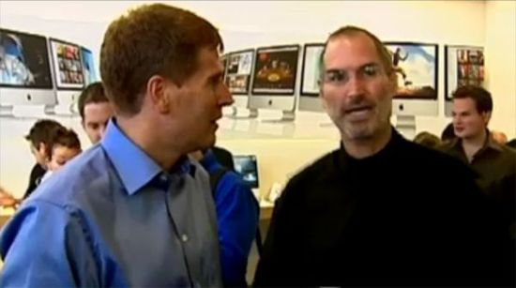
学做领导
领导力=追随力=业绩（尊重“资产” ，信任未来，integrity）
价值观牵引（现场）
个性领导（兼顾双重角色，和每个人培养独特的影响关系）
Notes:
诚实正直，报销，要尊重，把员工当做资产而非工具，让他感受到除了收入以外的意义。懂得渡人，善莫大焉
盖洛普公司：9%-73%（研究了100多万个团队）

Slide 28
讨论
公司人力资源面试题目：
司长要订机票，处长要写材料，此时，老父亲因为钥匙落在家里被锁在炎热的门外。你会怎么做？

Slide 29
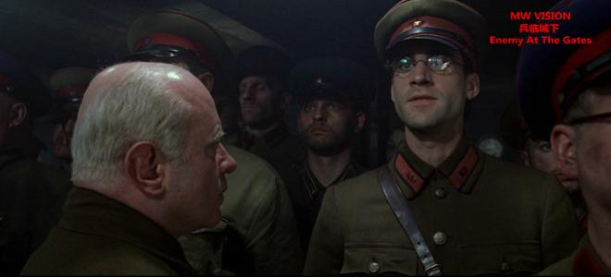
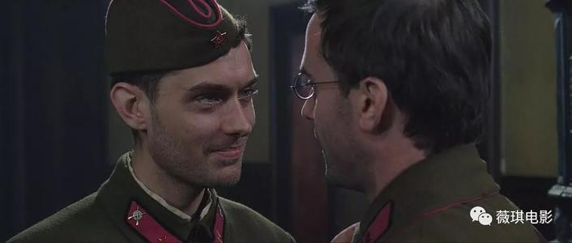
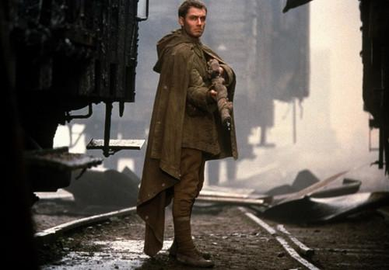
中层“画圆，摆圆”
《兵临城下》
Notes:
瓦西里

Slide 30
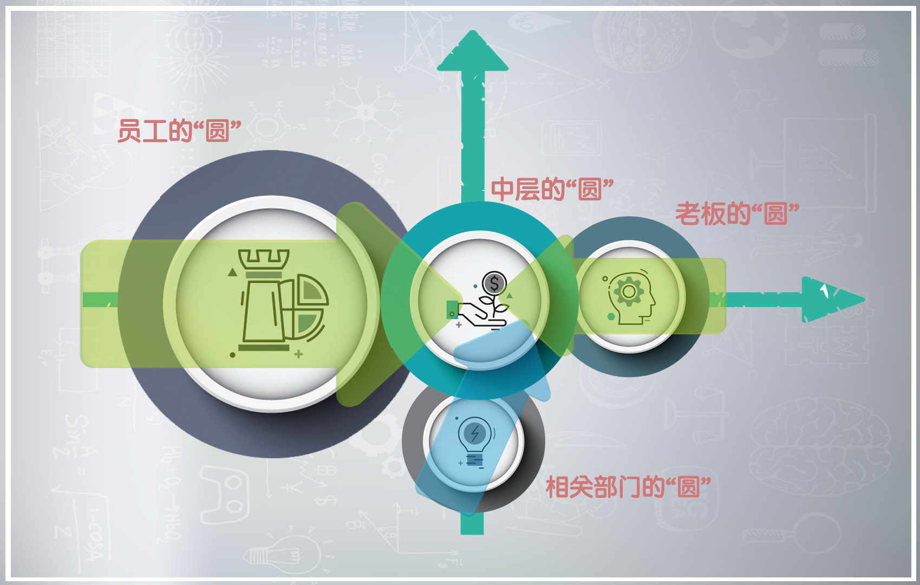
中层“画圆、摆圆”
概念能力
人际能力
技术能力
思考：一个中层领导选在周五下班前去汇报工作？
Notes:
任命你的是高层，决定业绩的是员工，穿成同心圆，领导赢，兄弟赢才是你赢。目标分解和资源要求，认识各自目标统一目标的过程

Slide 31
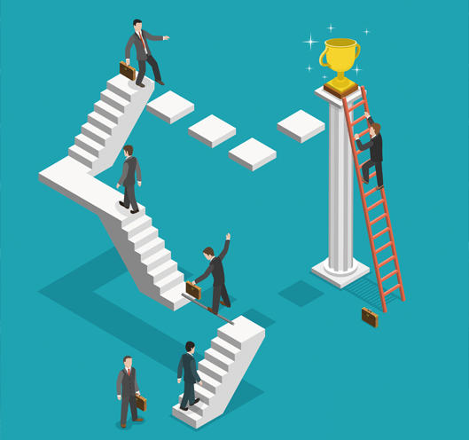
定位
参与约束 （≥机会成本） 职业共同体
骨干与权臣的橄榄枝 利益共同体-事业共同体
透视组织 （一切尽在掌握之中） 命运共同体
Notes:
对组织不同的承诺心态去参加团队建设的-要把利益共同体和事业共同体嫁接（光靠利益走不远，例如公司请了一批职业经理人取代元老，拿上市来说事争取团队凝聚力）事业共同体如身边的创业团队。命运共同体（军队）团队的性质定位很重要（销售团队例子—实际只要把职业的打造成利益的就可以了）
对联
领导的最高境界是努力通过自己的价值观和行为来引导组织，用正式权力和正向的隐权力去抵制和对冲掉负向的隐权力

Slide 32
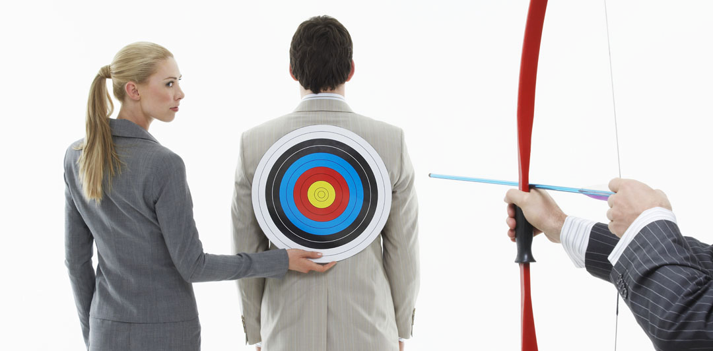
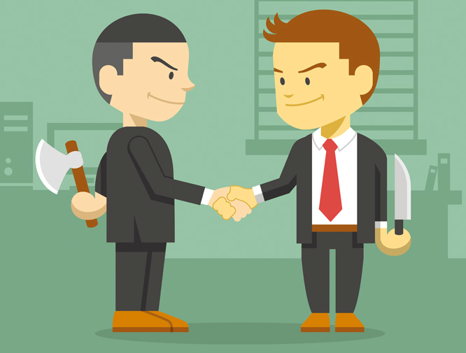
公司政治
又叫“组织政治”、“办公室政治”，英文对应的专业术语叫做organizational politics，它所包含的内容极其广泛。是通过非正式权力来影响公司决策的行为、过程和结果。

Slide 33
公司政治是公司利益相关者，经由公司显规则背后的潜规则组成的一些约定俗成的日常事务处理法则，是围绕对公司资源的占有和分配，公司上下所形成的心理契约。公司政治是组织路线图，是一种谁也无法忽略的更为隐秘也更有决定性的力量。一个人在组织中的地位取决于距离中心的“距离”。位置、资历、和老板的个人交情、对别人的影响程度、在组织中发言的活跃程度等，往往是测定这种距离的要素。

Slide 34
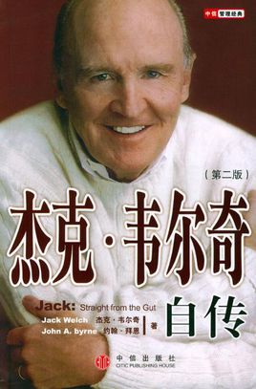
全球享有盛誉的第一CEO
在通用电气集团做了20年的CEO
“我的长期职业目标是当CEO，所以为实现我的梦想，我就一定不能让运转中的‘风车’发生倾斜。如果我抱怨这个体制，我就会被这个体制拿下。”

Slide 35
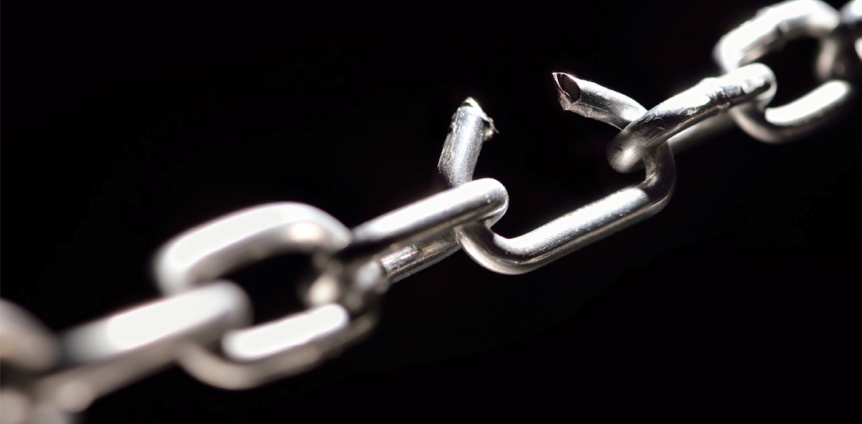
派系
斯坦福大学管理学家艾森哈教授称：
“权力不平衡”power imbalance
派系是用隐权力的方式，去重建平衡
识别-研究-把控
Notes:
经理的隐权力重建平衡——（利益不平衡所导致的权利不平衡）

Slide 36
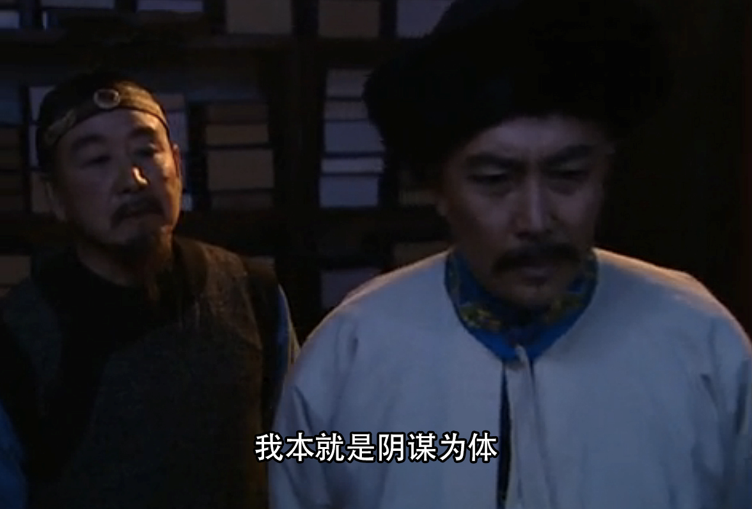
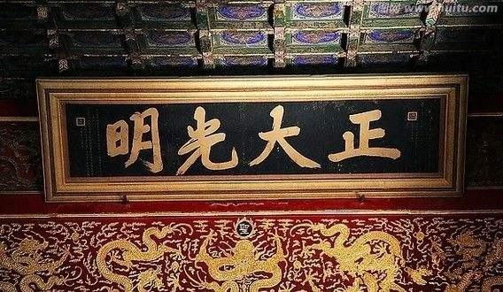
本人就是“阴谋为体”，会的都是些派系斗争的小计谋。这些东西，作为臣子，为了实现特定的目的，那是有用的。但是，从今天夜里开始，你雍正做了皇帝，就应该开始行 “ 光明正大 ” 之道，应该使用 “ 光明正大 ” 之臣。
如果王爷是公事，那就明天上朝的时候再说；如果王爷要谈私事，天子是没有私事的

Slide 37
爬梯

Slide 38
关键词
目标
协同
有效交流
价值观
爬梯

Slide 39
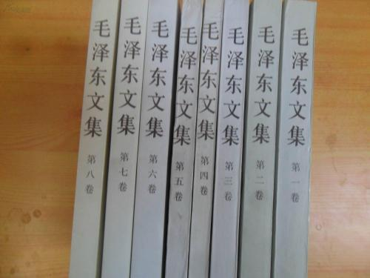
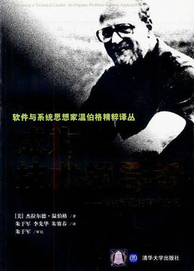
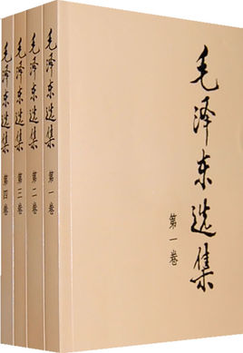
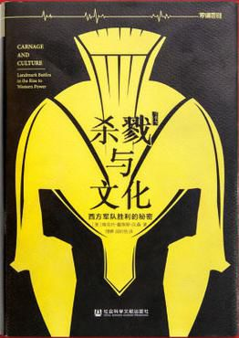
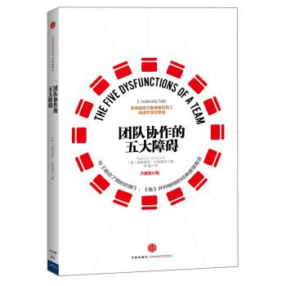
推荐书目：
韦恩伯格《成为技术性领导者》
詹姆斯·柯林斯、杰里·波拉斯《基业长青》
兰西奥尼，华颖《团队协作的五大障碍》
《毛泽东选集》《毛泽东文集》
维克托·戴维斯·汉森《杀戮与文化》

